Slide 1
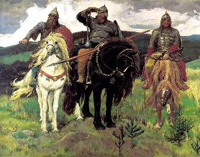
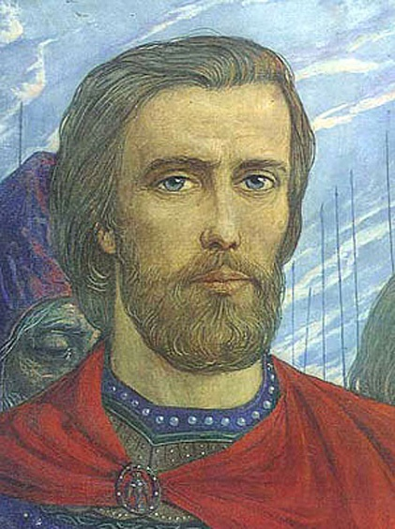
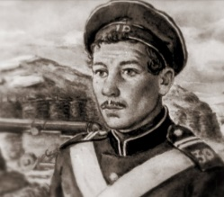
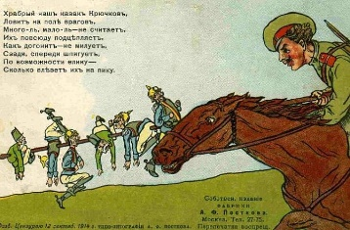
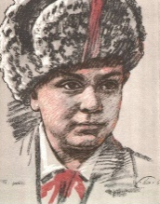
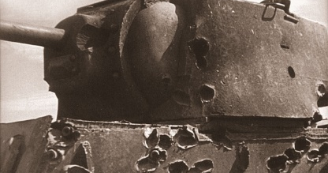
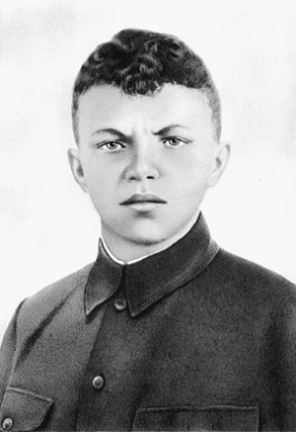
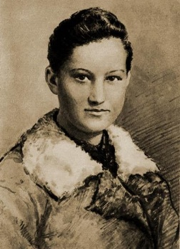
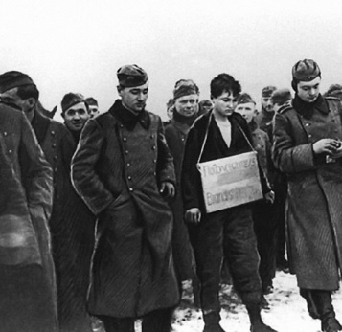
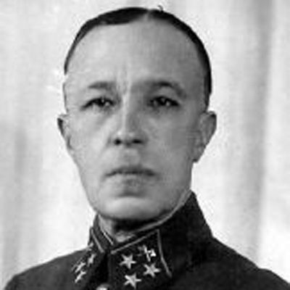
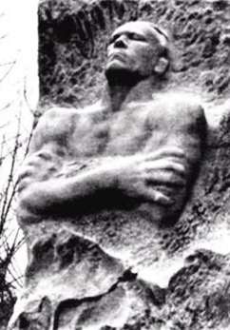
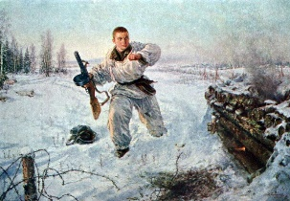
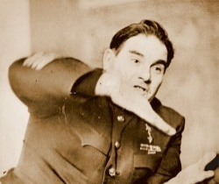
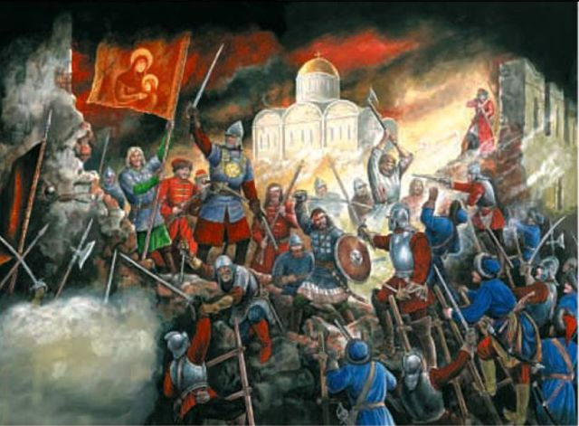
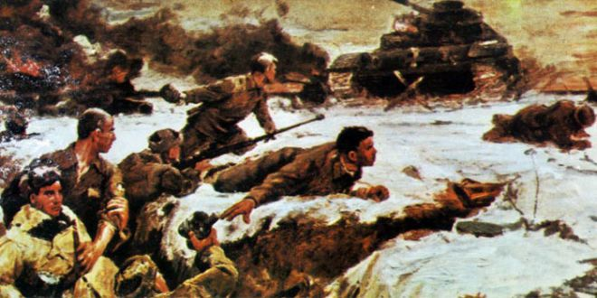
ГЕРОИЧЕСКИЕ ОБРАЗЫ РОССИИ – МИФЫ И РЕАЛЬНОСТЬ

Slide 2
Богатыри (Васнецов)

Slide 3
Дмитрий Донской

Slide 4
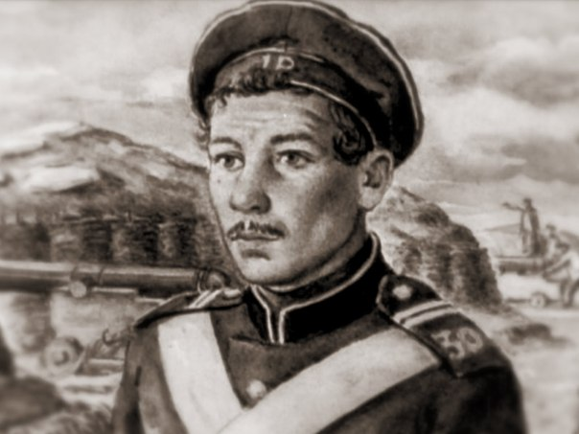
Матрос Кошка

Slide 5
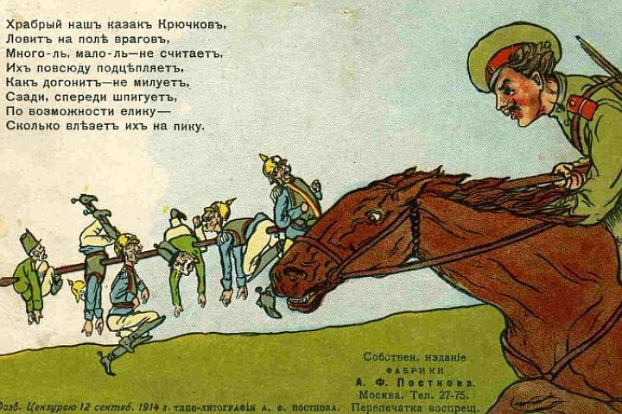
Козьма Крючков

Slide 6
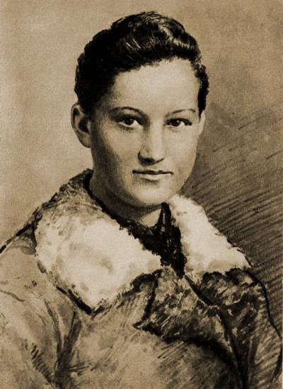
Зоя Космодемьянская

Slide 7
Зоя Космодемьянская (казнь)

Slide 8
Александр Матросов

Slide 9
Александр Матросов (подвиг)

Slide 10
Карбышев

Slide 11
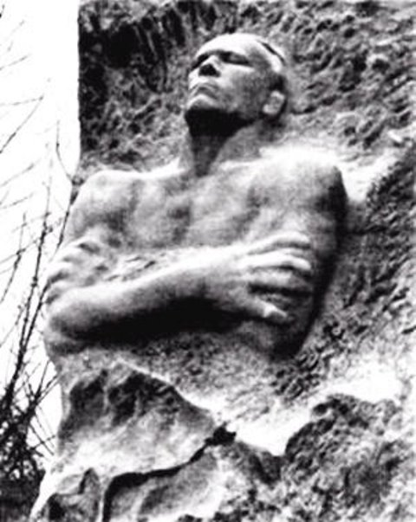
Карбышев (памятник)

Slide 12
Девятаев

Slide 13
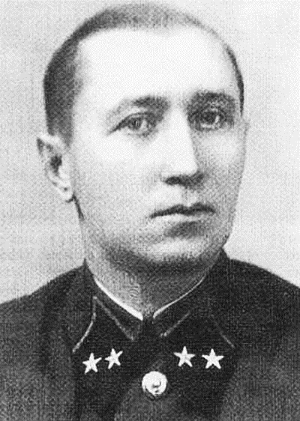
Ракутин

Slide 14
Леня Голиков

Slide 15
Зина Портнова

Slide 16
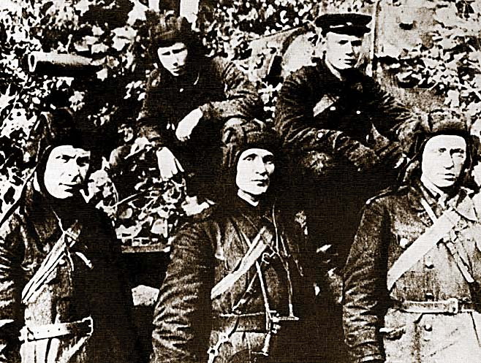
Зиновий Колобанов

Slide 17
Колобанов (Танк КВ-1 после боя)

Slide 18
28 панфиловцев

Slide 19
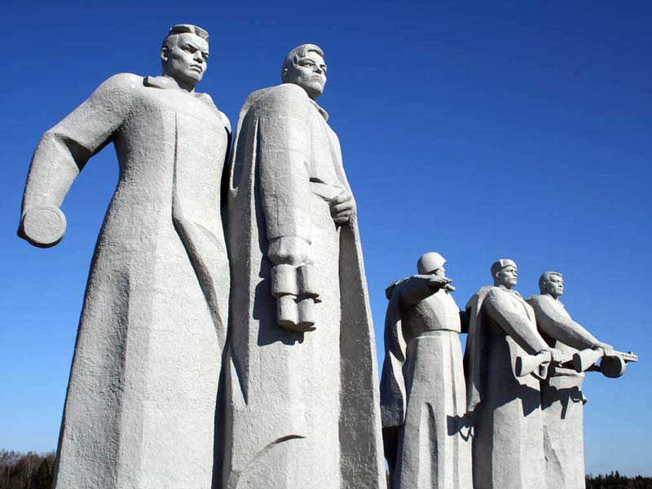
28 панфиловцев (мемориал)

Slide 20
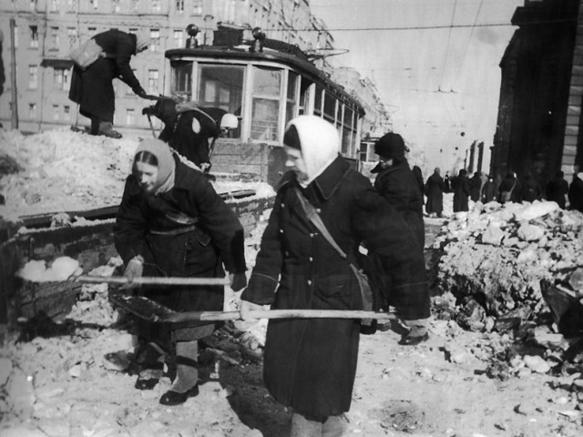
Блокада Ленинграда

Slide 21
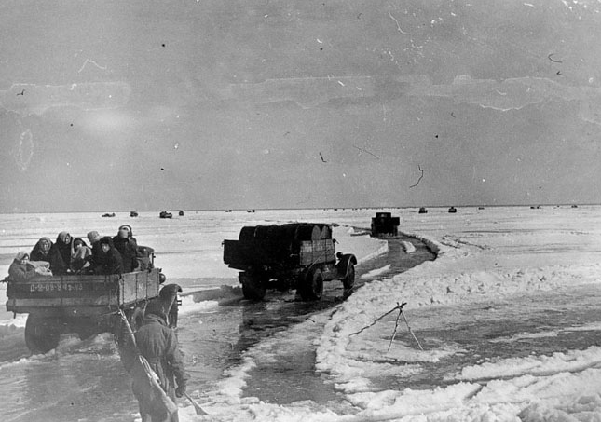
Блокада Ленинграда (дорога жизни)

Slide 22
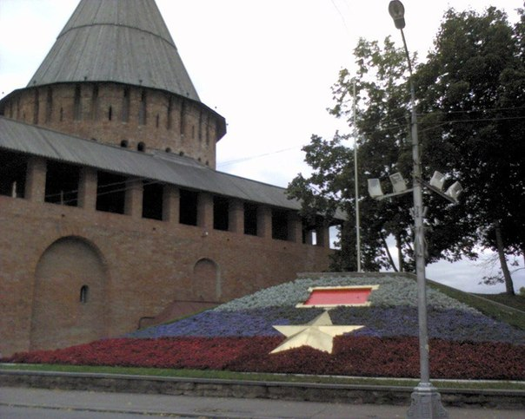
Смоленск

Slide 23
Оборона Смоленска 1611

